Slide 1
ЦИФРОВОЙ ПОМОЩНИК УЧЕНИКА
Личный ассистент в подготовке к ОГЭ
ФГАНУ «Федеральный институт цифровой трансформации в сфере образования»

Slide 2
Национальные цели развития Российской Федерации
Указ Президента РФ от 07.05.2024 № 309 «О национальных целях развития Российской Федерации на период до 2030 года и на перспективу до 2036 года»
Возможности для самореализации и развития талантов
Цифровая трансформация
обеспечение информационной поддержки участников образовательных отношений
организация процесса получения образования и управления образовательной деятельностью
— формирование системы выявления, поддержки и развития способностей и талантов у детей
и молодежи
Национальный проект РФ «Образование»
Стратегическое направление в области цифровой трансформации образования
обеспечение глобальной конкурентоспособности российского образования
вхождение РФ в число 10 ведущих стран мира по качеству общего образования
воспитание гармонично развитой и социально ответственной личности на основе духовно-нравственных ценностей народов РФ, исторических и национально- культурных традиций
Распоряжение Правительства РФ от 18 ноября 2023 г. № 2894-р.
достижение высокой степени «цифровой зрелости» сферы образования
единое, качественное, безопасное образовательное пространство
равный доступ к качественному верифицированному образовательному контенту и цифровым образовательным сервисам
Федеральный проект «Цифровая образовательная среда»
02

Slide 3
Федеральный проект
«Цифровая образовательная среда»
Национальные цели развития Российской Федерации
Цель: создание и внедрение в образовательных организациях цифровой образовательной среды, а также обеспечение реализации цифровой трансформации системы образования.
Создание современной и безопасной цифровой образовательной среды
Поставка оборудования для ЦОС
Обеспечение образовательных
организаций
высокоскоростным доступом
к сети «Интернет»
Создание сервиса «Реестры участников образовательных отношений» и сервиса аналитики ЦОС
Разработка цифровых образовательных _{сервисов,}
в том числе «Цифровой помощник ученик_{а»,}
^{«Цифровой} помощник учителя» и «Цифровой
помощник родителя»
03 Цифровой помощник ученика

Slide 4
Архитектура ЦОС
Учителя, родители,
Единая система идентификации и аутентификации
ученики
Региональная информационная система
Моя школа
Сервис аналитики
Цифровой помощник учителя
Цифровой помощник родителя
Цифровой помощник ученика
ЦОС на базе
АИС «Платформа
больших данных
цифровой
Цифровой психолог
ЕАИС ДО
и Типовое решение
Библиотека ЦОК
образовательной
среды»
Реестры участников образовательных отношений
04 Цифровой помощник ученика

Slide 5
Предпосылки создания
Требования современного образовательного процесса
Необходимость подготовки к ОГЭ
Потребность
в персонализированном обучении
Рост значимости цифровых технологий в образовании
Обеспечение доступа к верифицированным
образовательным материалам
Снижение уровня стресса у обучающихся за счет структурированной подготовки
Интерактивные методы обучения и мониторинг прогресса
Современные инструменты поддержки учебного процесса для учителей
и родителей
Индивидуальные траектории обучения для эффективного освоения материала
Создание автоматизированных систем, учитывающих особенности каждого ученика
Обеспечение высококачественного
и доступного образования всех видов и уровней
Повышение доступности цифровых ресурсов для учащихся
05 Цифровой помощник ученика

Slide 6
Цель
Предоставить обучающимся возможность готовиться к экзаменам в удобном интерактивном формате
с сохранением прогресса в освоении тем, выявлять
и восполнять пробелы в знаниях, используя автоматически подбираемый верифицированный образовательный контент
Кто использует
2
РОДИТЕЛИ
3
ПЕДАГОГИ
1
УЧЕНИКИ 5-9 КЛАССОВ
И РЕПЕТИТОРЫ
Повышение уровня подготовки и уверенности перед экзаменами
Контроль и помощь детям в подготовке
Эффективный инструмент для организации учебного процесса
Цифровой помощник ученика

Slide 7
Основные возможности
Подготовка к экзаменам
Знакомство с основными типами заданий
на основе верифицированного банка заданий
Улучшение знаний по менее освоенным темам
Быстрое выявление пробелов
и проработка определенных тем
Мониторинг прогресса подготовки
Отслеживание уровня готовности к экзаменам в интерактивной форме для оперативной корректировки плана подготовки
Индивидуальная траектория подготовки
Автоматический подбор наиболее релевантных учебных материалов
для дополнительного изучения на основе достижений и потребностей учащихся
Цифровой помощник ученика

Slide 8
Кто использует
2
РОДИТЕЛИ
3
ПЕДАГОГИ
1
УЧЕНИКИ 5-9 КЛАССОВ
И РЕПЕТИТОРЫ
Повышение уровня подготовки и уверенности перед экзаменами
Контроль и помощь детям в подготовке
Эффективный инструмент для организации учебного процесса
08 Цифровой помощник ученика

Slide 9
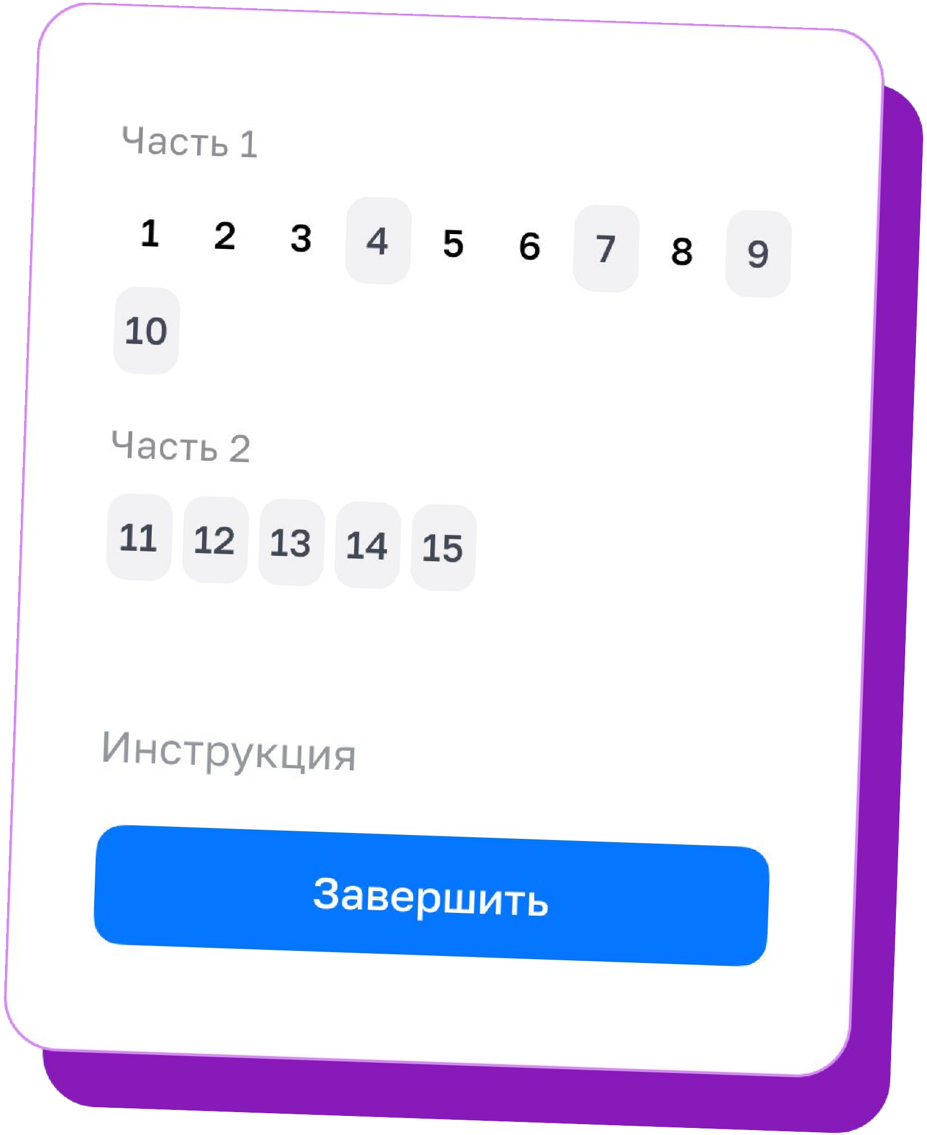
Знакомство со структурой экзамена, правилами проведения и объемом необходимых знаний
Сервис поможет:
Сценарий использования
полностью разобраться в структуре и правилах экзаменов
пройти демоверсии и тесты, соответствующие требованиям ОГЭ
воссоздать обстановку экзамена с помощью контрольных тестов
точно определить объем знаний для успешной сдачи экзамена посредством «дерева знаний»
Завершить
09 Цифровой помощник ученика

Slide 10
Тренировка в решении определенного типа заданий
Для глубокого понимания темы:
Сценарий использования
решение заданий по теме
создание тестов с гибкой настройкой по определенным темам
изучение рекомендованного контента из библиотеки ЦОК по выбранной теме
Проверить

Slide 11
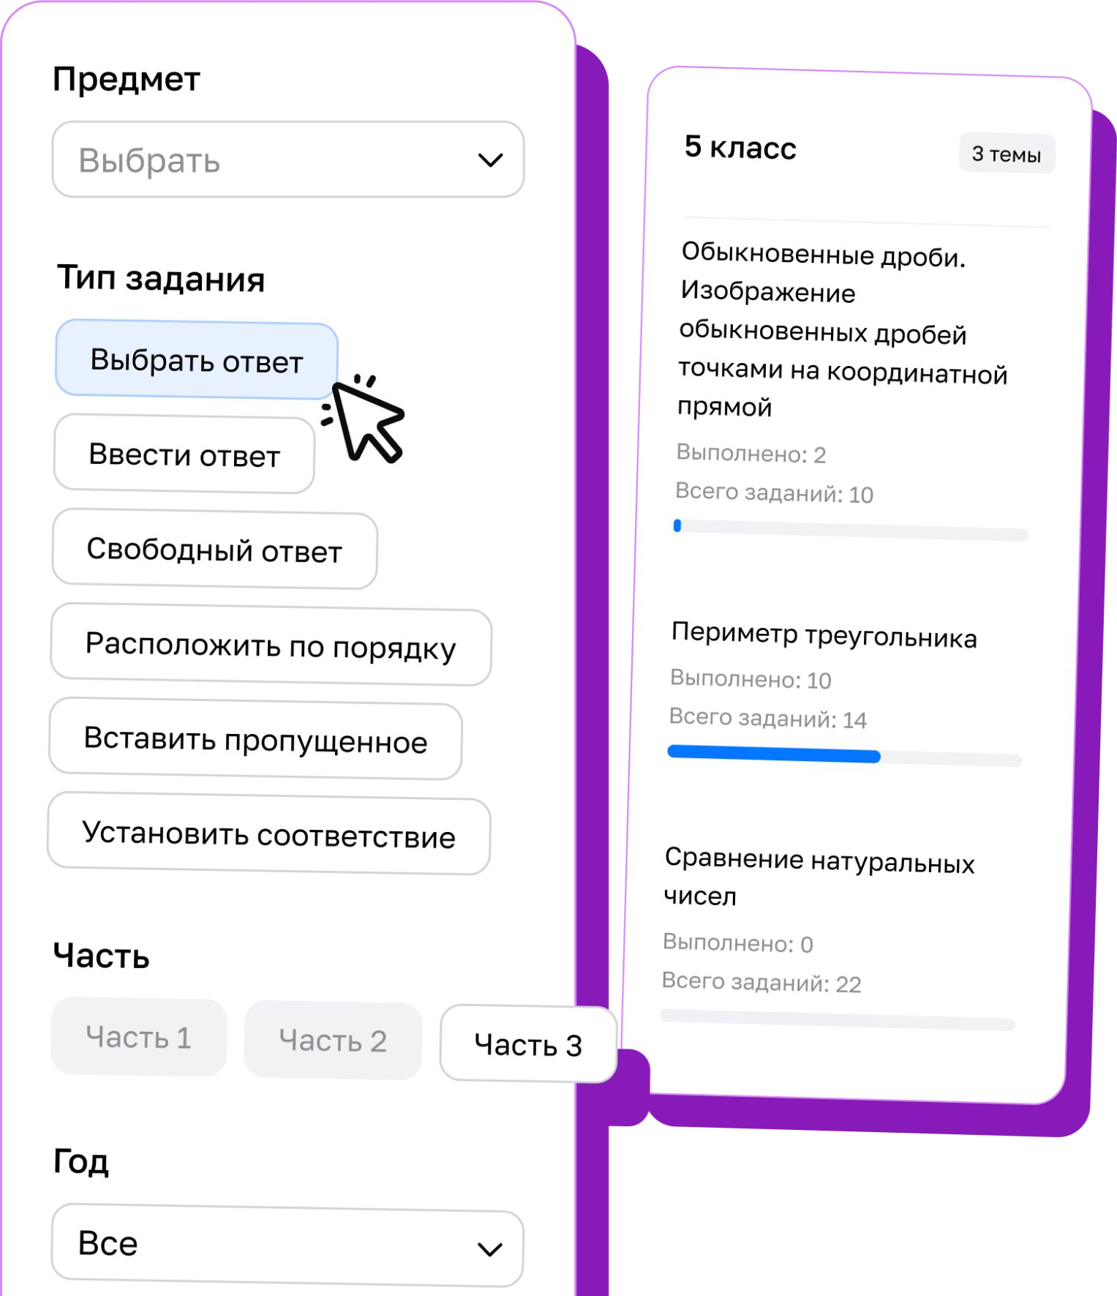
Самостоятельная подготовка по предмету или теме
Для улучшения навыков:
Сценарий использования
выбор и решение заданий определенного типа с указанием предмета, темы и сложности
решение похожих заданий, подобранных системой на основе статистики и достижений
история ответов для оценки прогресса и планирования дальнейшей подготовки

Slide 12
Сценарии использования для педагогов
РАЗНООБРАЗИЕ УЧЕБНОГО
ПРОЦЕССА
ЗАКРЕПЛЕНИЕ ЗНАНИЙ
Закрепление пройденной темы через совместное решение заданий на уроке
УЧЕНИКАМИ ДОМА
ПОДГОТОВКА К ИТОГОВЫМ
Генерация тестов с гибкой настройкой по предмету или отдельной теме с возможностью делиться тестами с учениками
РАБОТАМ
Использование верифицированного банка заданий и тестов для тренировки, чтобы разнообразить процесс подготовки

Slide 13
О сервисе
Обзорный видеоролик о возможностях цифрового помощника ученика

Slide 14
Планы по развитию в
2024
году
Создание мини-приложения на платформе «Сферум»
Реализация инструментов подготовки к единому государственному экзамену
Создание раздела «Дерево знаний»
Структура экзамена, разделы, темы, объем проверяемых знаний
Автоматизация подготовки детей мигрантов к сдаче экзамена для поступления в школу
Внедрение модуля предметной подготовки с материалами в разрезе дисциплин
Добавление новых материалов
Региональные образовательные события
Региональные информационные и методические материалы
Тестовые задания ЕГЭ
Диагностика на уровень владения русским языком
Аудио/видео-материалы по подготовке к экзаменам

Slide 15
Дополнительная информация
Видеоурок
«Как пользоваться цифровым помощником ученика»
Плакат-инструкция
«Цифровой помощник ученика» — личный ассистент в подготовке к ОГЭ
Екатерина Пушкина
Методическая поддержка
цифровых образовательных сервисов
Цифровые помощники
Новые федеральные сервисы для учеников, учителей
и родителей
e.pushkina@ficto.ru

Slide 16
СПАСИБО
ЗА ВНИМАНИЕ
ФГАНУ «Федеральный институт цифровой трансформации в сфере образования»

